Slide 1
Профилактика ВИЧ-инфекции в трудовых коллективах

Slide 2
Думаешь, это тебя не касается?!
Каждый 7 из 10 новых случаев ВИЧ выявляется среди трудоспособного населения 30-50 лет

Slide 3
Важно знать
Сегодня более 80% случаев ВИЧ передается половым путем среди гетеросексуальных пар!

Slide 4
Не гадай! Узнай свой ВИЧ-статус!

Slide 5
Варианты тестирования на ВИЧ
г. Казань, ул. Николая Ершова, 65
Телефон Доверия
(843) 272-70-90
Центр СПИД
Поликлиника по месту жительства
Экспресс-тест на дому
Можно купить в аптеке
В рамках профилактических акций
Расписание на сайте infospid.ru

Slide 6
Тест на ВИЧ нужно проходить регулярно!
Если результат Отрицательный это означает, что у вас не обнаружены антитела к ВИЧ Либо что вы находитесь в «периоде окна» | Если результат Положительный это означает, что у вас обнаружены антитела к ВИЧ Обратиться в Центр СПИД

Slide 7
Если тест на ВИЧ положительный
ВИЧ-инфекция – это еще не СПИД!
ВИЧ инфекция перестала быть смертельным заболеванием
Антиретровирусная терапия
Гражданам РФ предоставляется бесплатно
Уменьшает вирусную нагрузку
Поддерживает иммунитет
Снижает риск оппортунистических инфекций
Продлевает жизнь и сохраняет ее качество
Дает шанс на рождение здорового ребенка
Препарат нужно принимать постоянно и только под контролем лечащего врача

Slide 8
Пути передачи ВИЧ
Половой путь (незащищенные половые контакты)
3 способа защиты:
Воздержание
Верность
Презерватив
Через кровь
Вертикальный путь (от ВИЧ-инфицированной матери ребенку во время беременности/родов/кормлении

Slide 9
Презерватив защищает

Slide 10
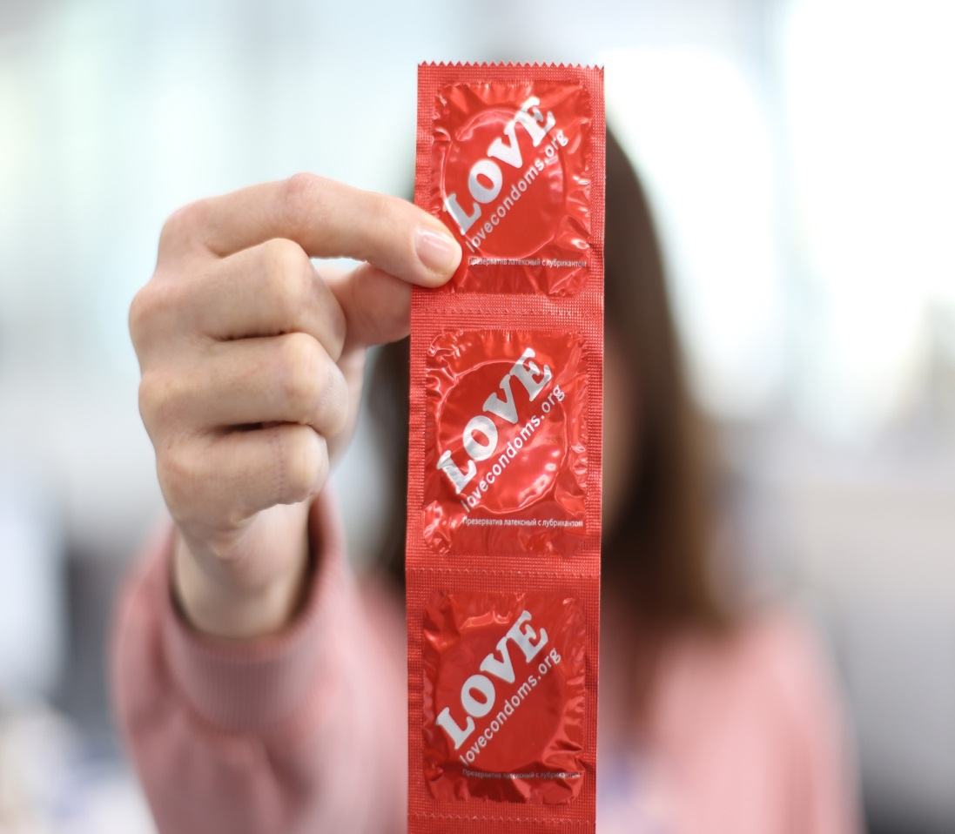
Презерватив защищает
СЕКС
прекрасен, если только он безопасен

Slide 11
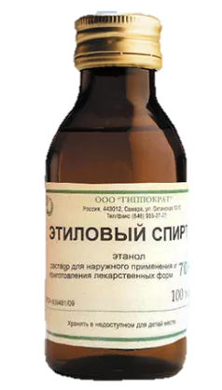
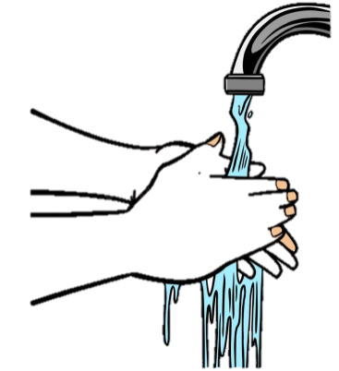
При аварийных ситуациях необходимо знать:
При попадании крови или других биологических жидкостей на кожные покровы:
При попадании крови и других биологических жидкостей на слизистую глаз, носа и рта:
Ротовую полость прополоскать большим количеством воды, затем 70%-м раствором этилового спирта
слизистую оболочку носа и глаза обильно промыть водой (не тереть!)
Обработать это место 70%-м спиртом
Промыть водой с мылом
Повторно обработать 70%-м спиртом
Как можно быстрее (но не позднее 72 часов) обратиться в СПИД Центр в целях постконтактной профилактики заражения ВИЧ

Slide 12
ГАУЗ «Республиканский Центр по профилактике и борьбе со СПИД и инфекционными заболеваниями Министерства здравоохранения Республики Татарстан»
СПИД ЦЕНТР
Альметьевск, п.г.т. Нижняя Мактама, ул. Промышленная, д. 1а Тел.: (8553) 36-20-18
Набережные Челны,
пр. Вахитова, д. 12 Тел : (8552) 38-88-39
Казань, ул. Николая Ершова, 65 Тел: (843) 272-79-19 Телефон доверия
(843) 272-70-90
www.infospid.ru
vk.com

